Slide 1

DELIBERACION PUBLICA
RENDICION DE CUENTAS 2024

Slide 2
MARCO LEGAL
LEY ORGANICA DE PARTICIPACION CIUDADANA
Art. 95.- Periodicidad.- La rendición de cuentas se realizará una vez al año y al final de la gestión, teniendo en consideración las solicitudes que realice la ciudadanía, de manera individual o colectiva, de acuerdo con la Constitución y la ley.
RESOLUCION-No.-CPCCS-PLE-SG-069-2021-476.pd
Art. 22.- Deliberaciones públicas.- Las deliberaciones públicas de rendición de cuentas constituyen el espacio de intercambio público y razonado de argumentos, que realiza la ciudadanía con la autoridad que presenta el informe de rendición de cuentas.

Slide 3
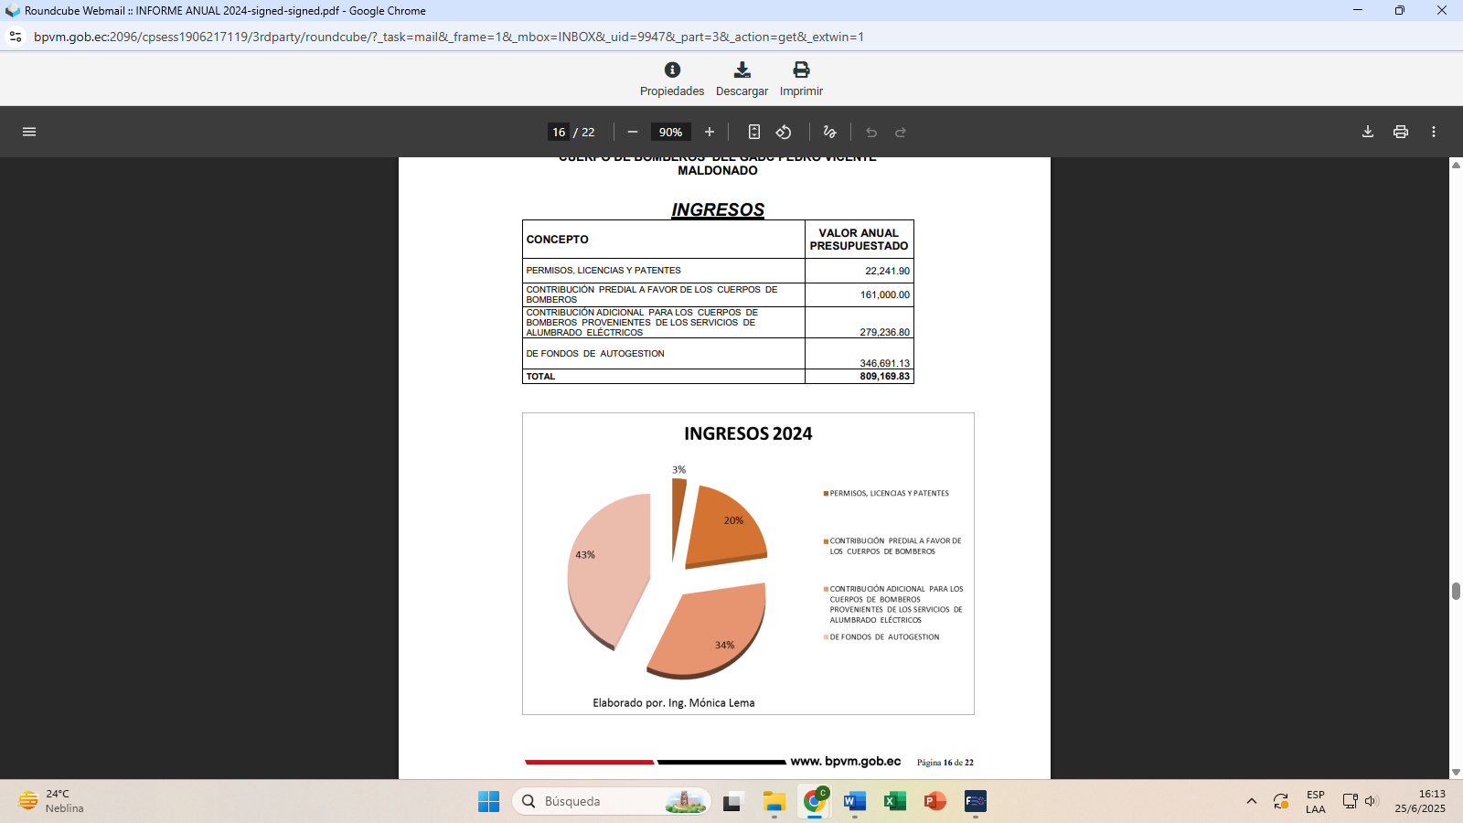
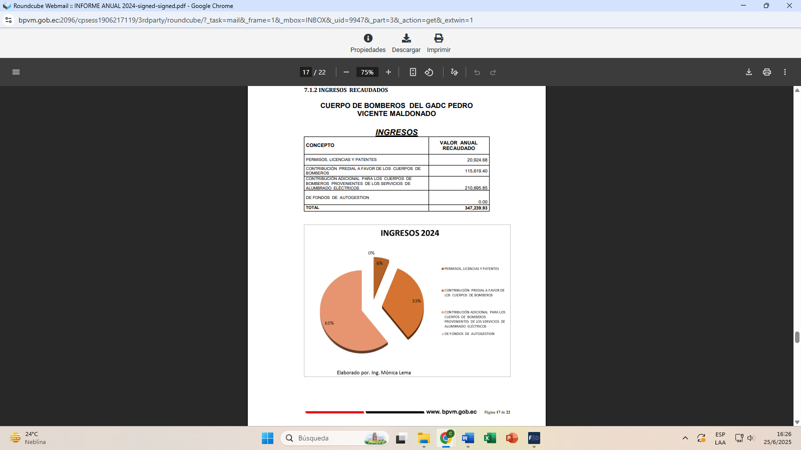
PRESUPUESTO 2024
INGRESOS 2024

Slide 4
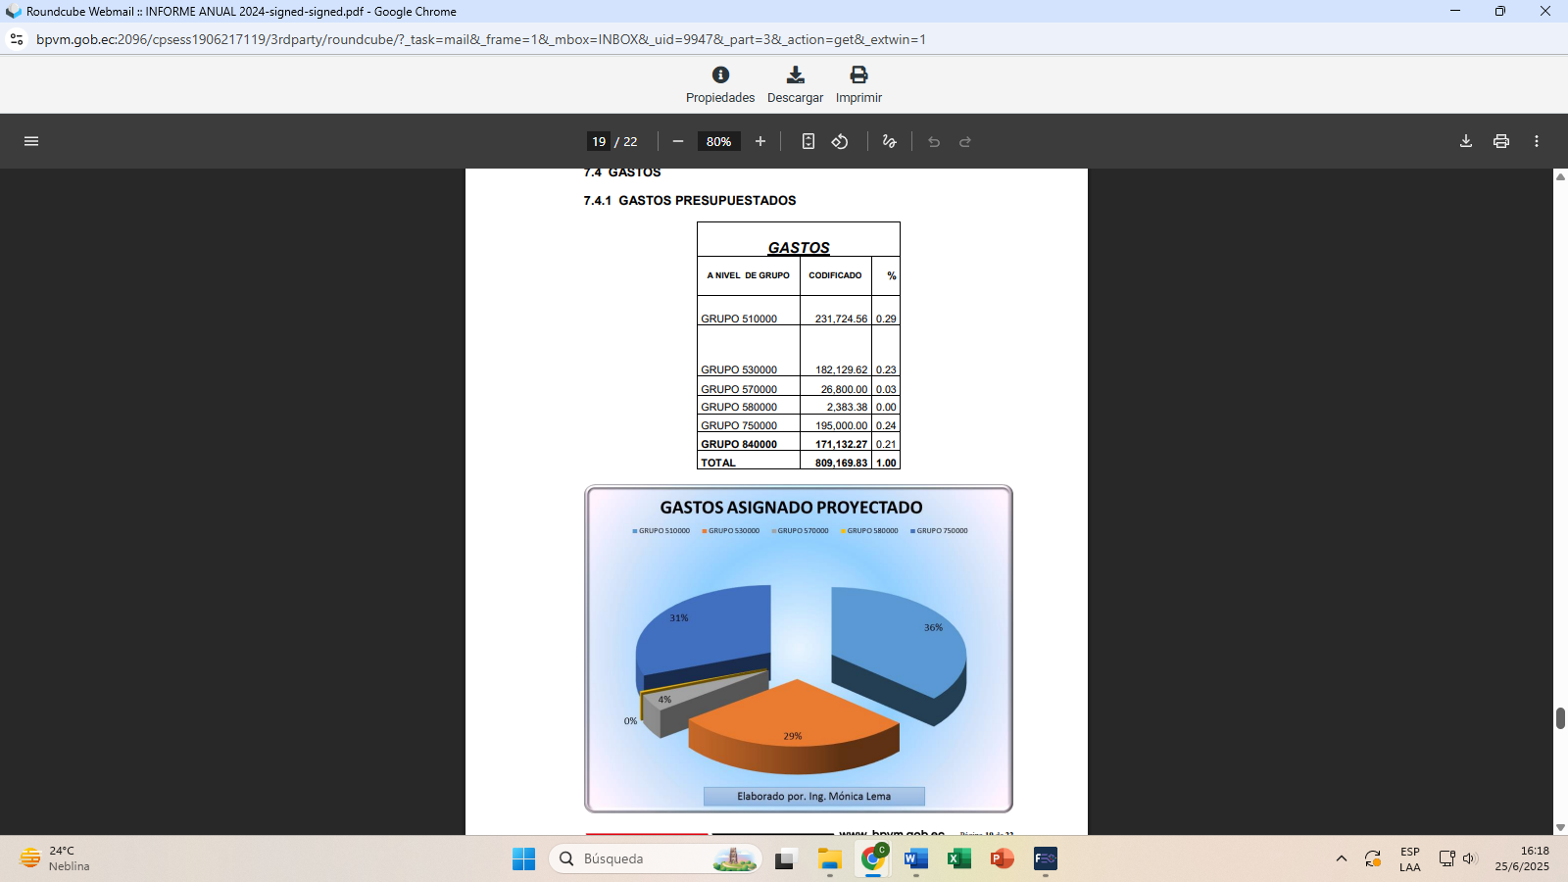
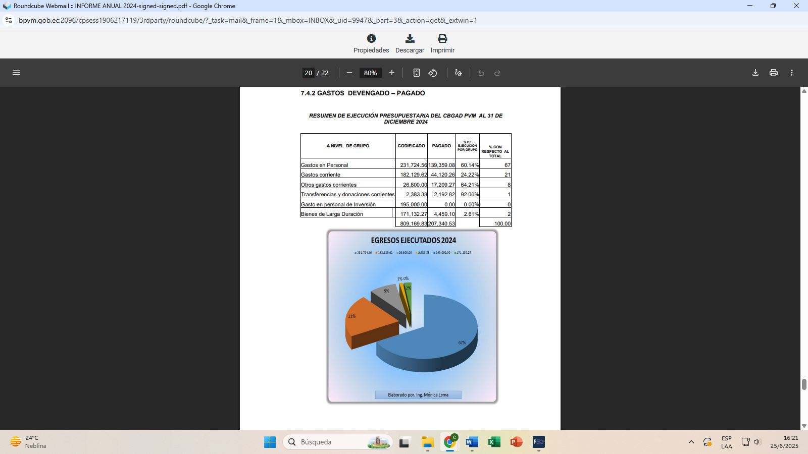
PRESUPUESTO GASTOS 2024

Slide 5
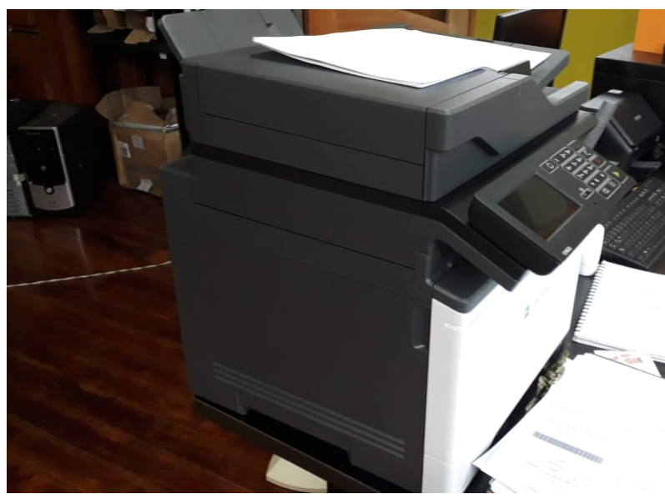
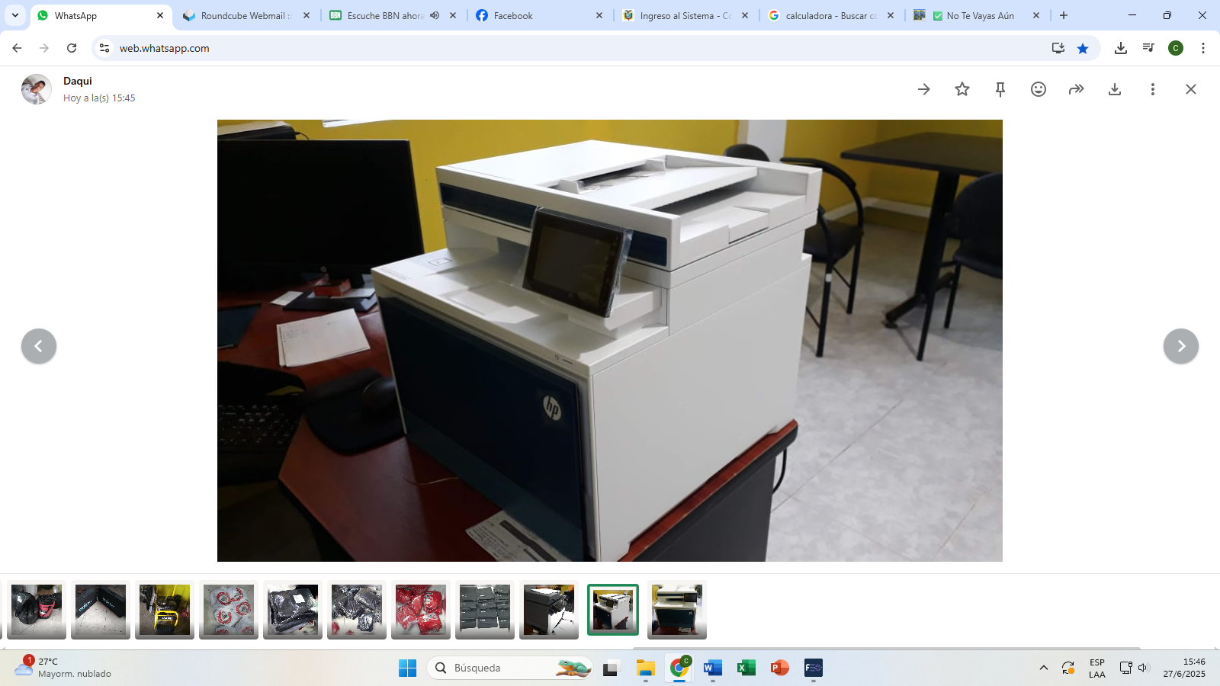
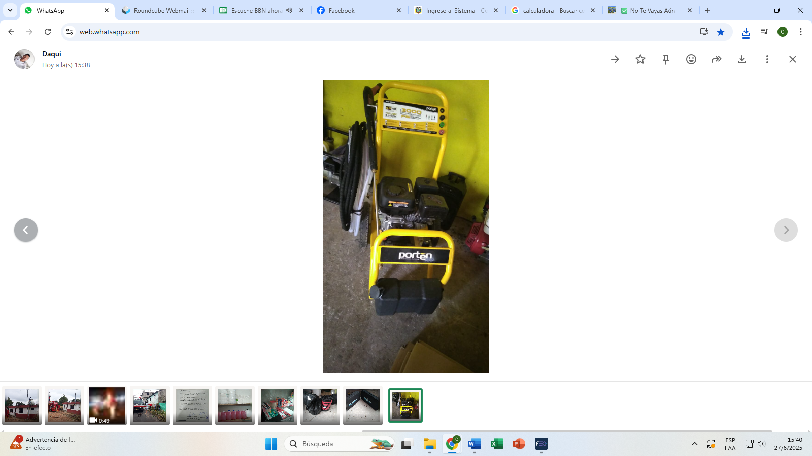
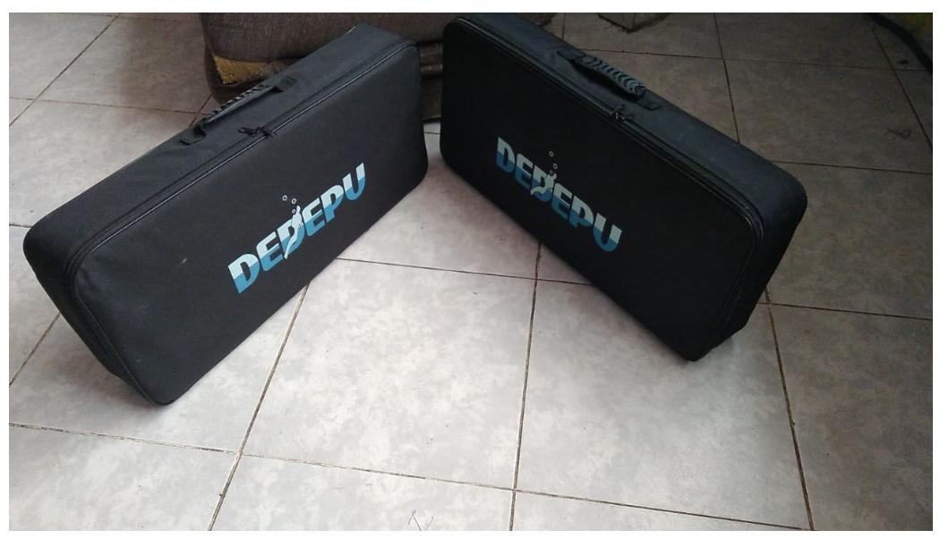
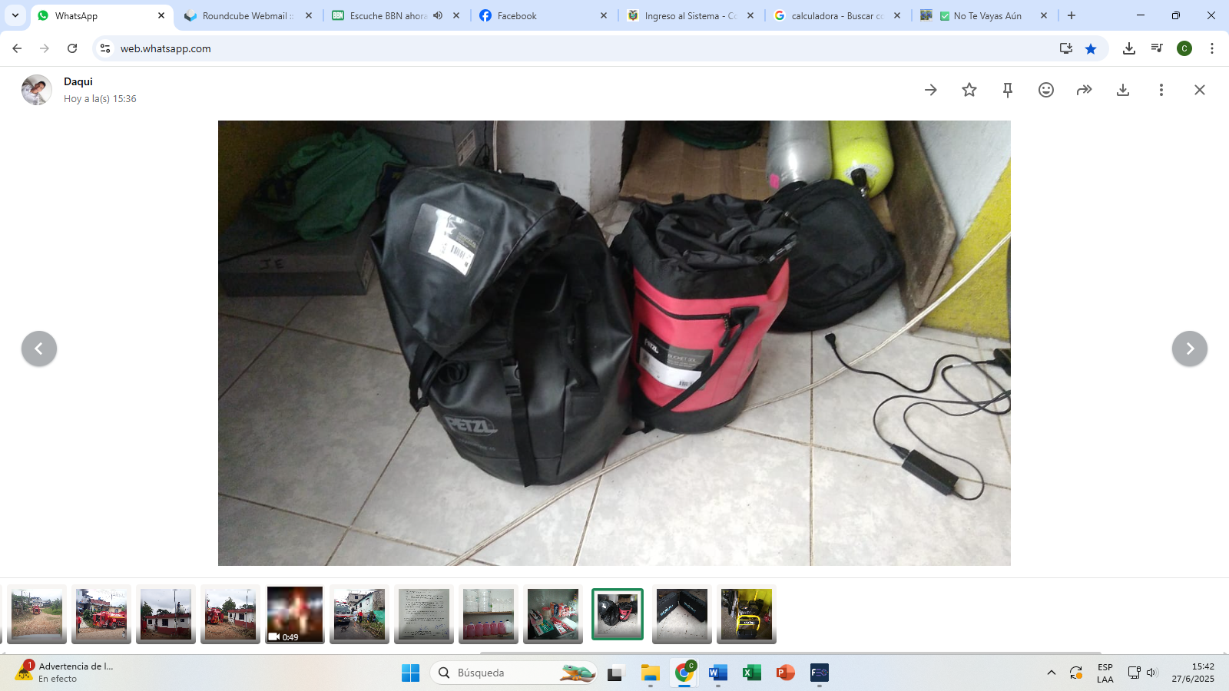
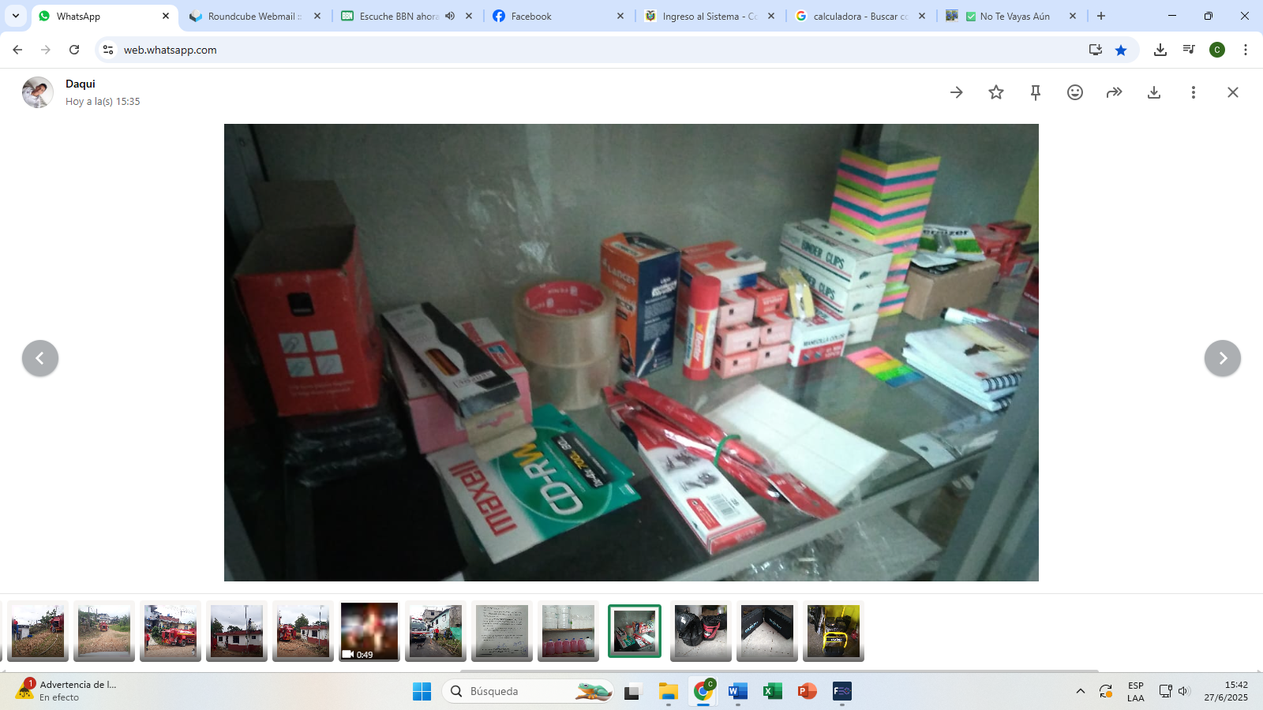
ADQUISICIONES REALIZADAS 2024

Slide 6
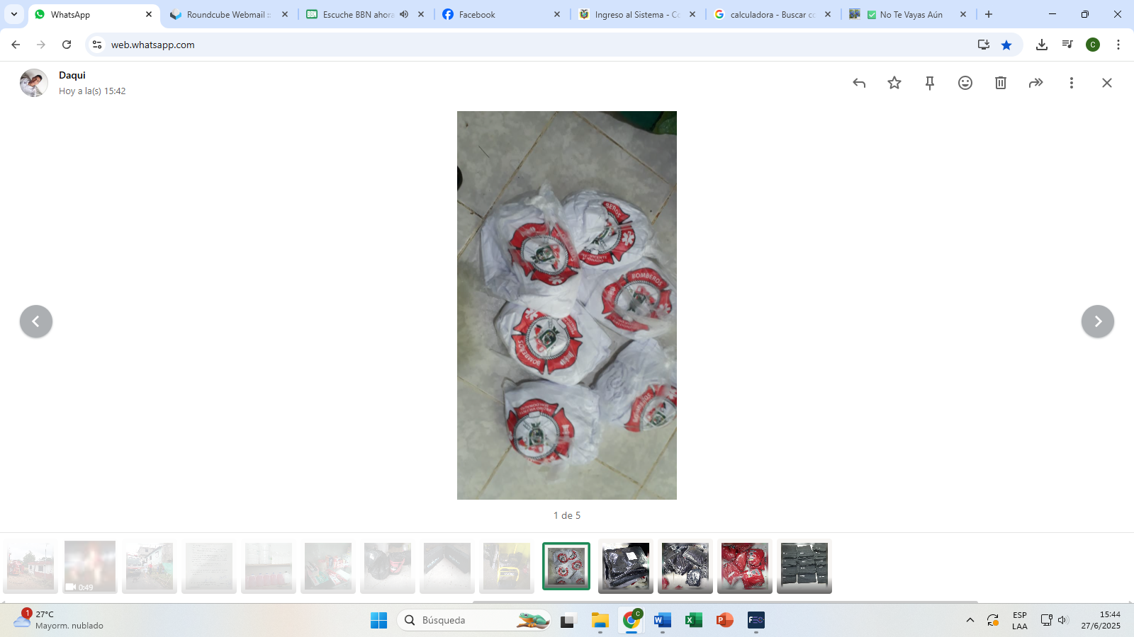
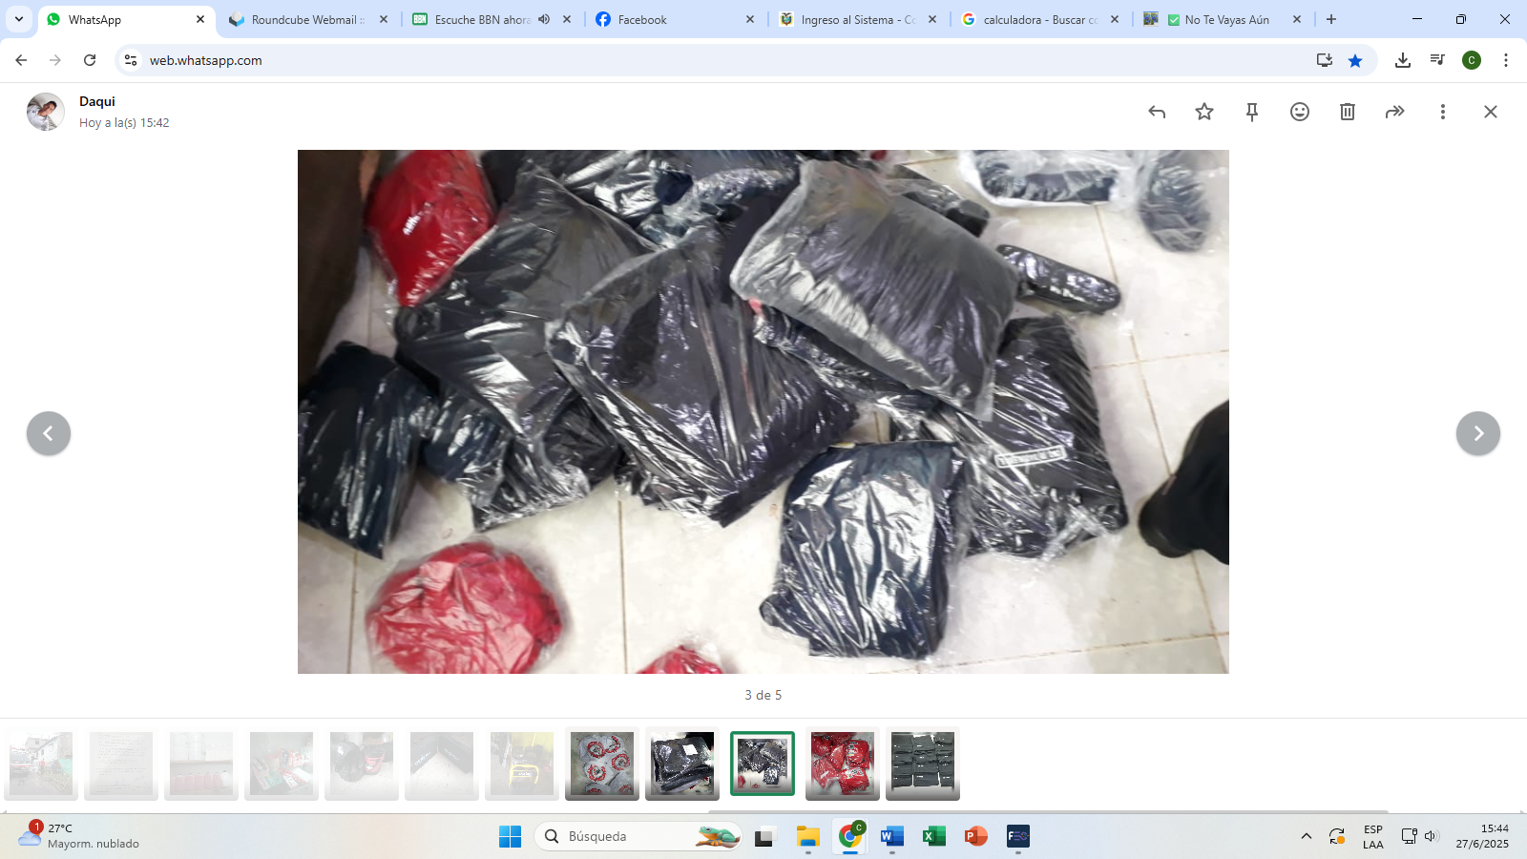
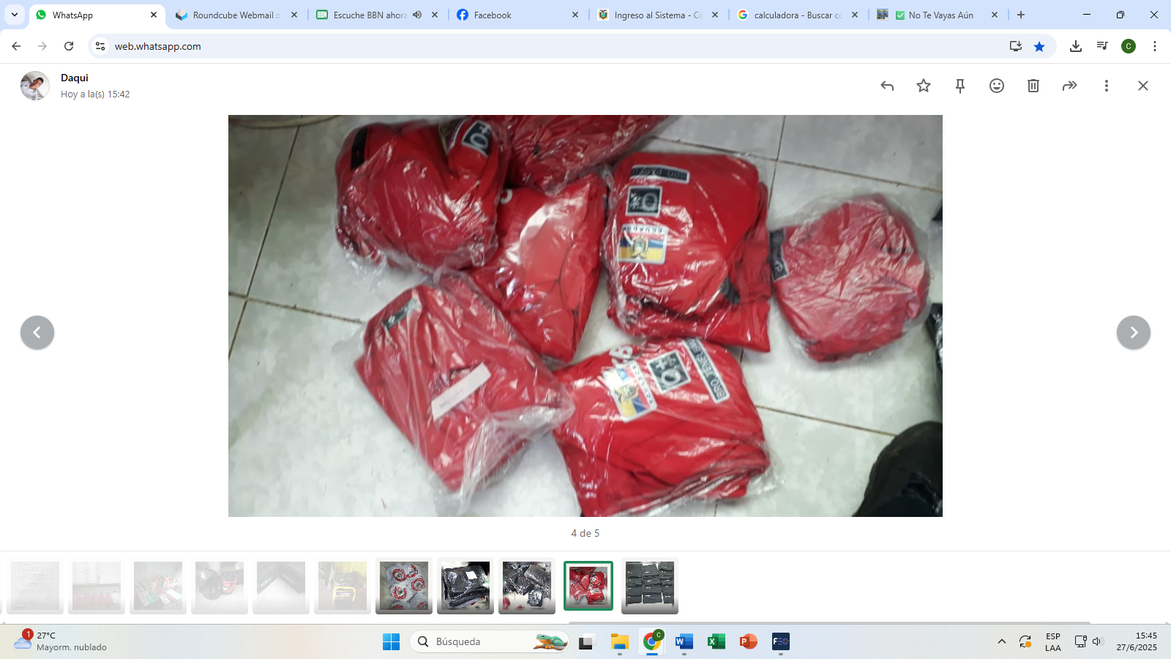
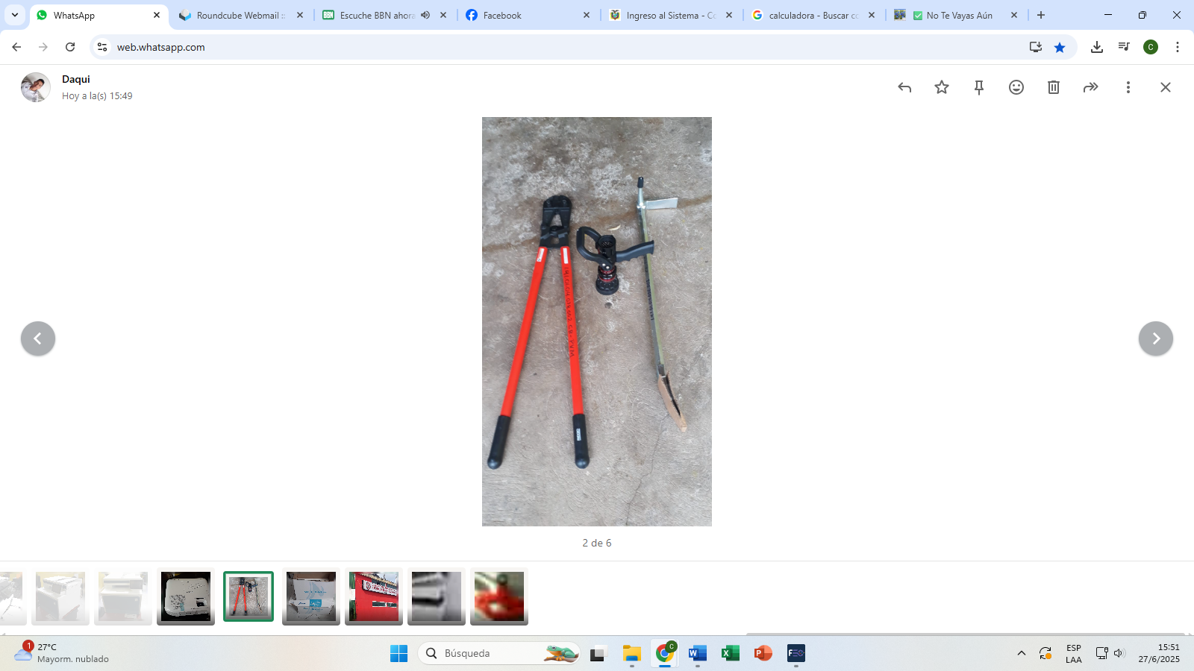
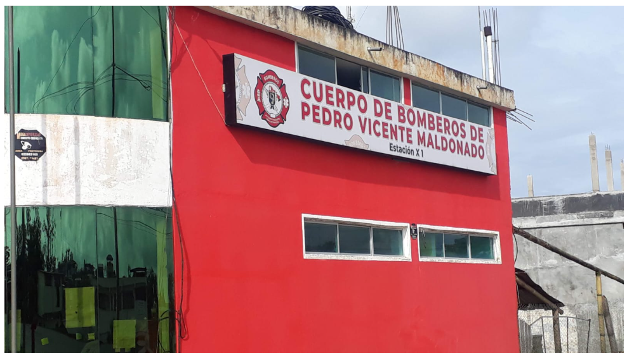
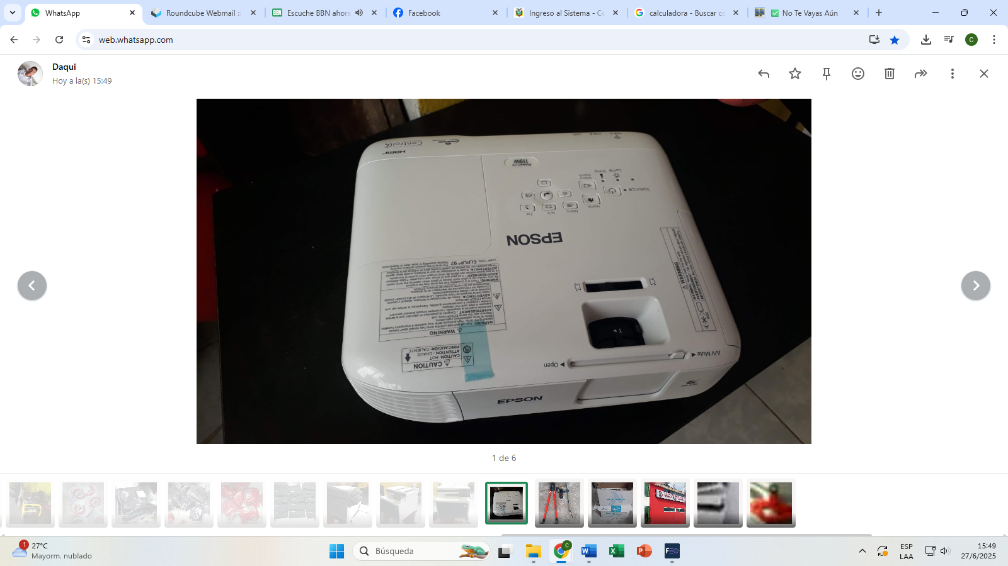

Slide 7
COMPROMISOS ADQUIRIDOS 2024
Nº | Sugerencias/Recomendaciones Ciudadanas | Acciones | Cumplidos
1 | Que se realice Cursos Vacacionales de Bomberos Junior en diferentes sectores, cabecera cantonal, y recintos aledaños | Se planifico y se ejecuto los Cursos Vacacionales Bomberos Junior en Cabecera cantonal, Celica, San Vicente de Andoas. | 100%
2 | Capacitar a los concejales/as sobre medidas de prevención de incendios, y se contemple labor Bomberil por un día | Capacitación sobre medidas de prevención de incendios, uso y manejo de extintores portátiles, uso y manejo de GLP, entre otros temas. | Planificado
3 | Realizar una capacitación sobre uso y manejo de extintores en los recintos, especialmente en el Recinto San Juan de Puerto Quito | Planificación y ejecución del taller sobre uso y manejo del Extintor Portátil contra incendios de PQS, en los recintos aledaños en marcha | Planificado
4 | Apoyar en la limpieza de la Unidad Educativa en el recinto Simón Bolívar | Se limpio las canchas, veredas, aulas de la Unidad Educativa del Recinto Simón Bolívar | 100%
5 | Se informe las fechas cuando se vayan a hacer convocatorias para el Curso de Bomberos Voluntarios, | Publicar por medios digitales, físicos, disponibles el inicio, realización finalización del Curso de Bomberos Voluntarios 2024 | 90%

Slide 8
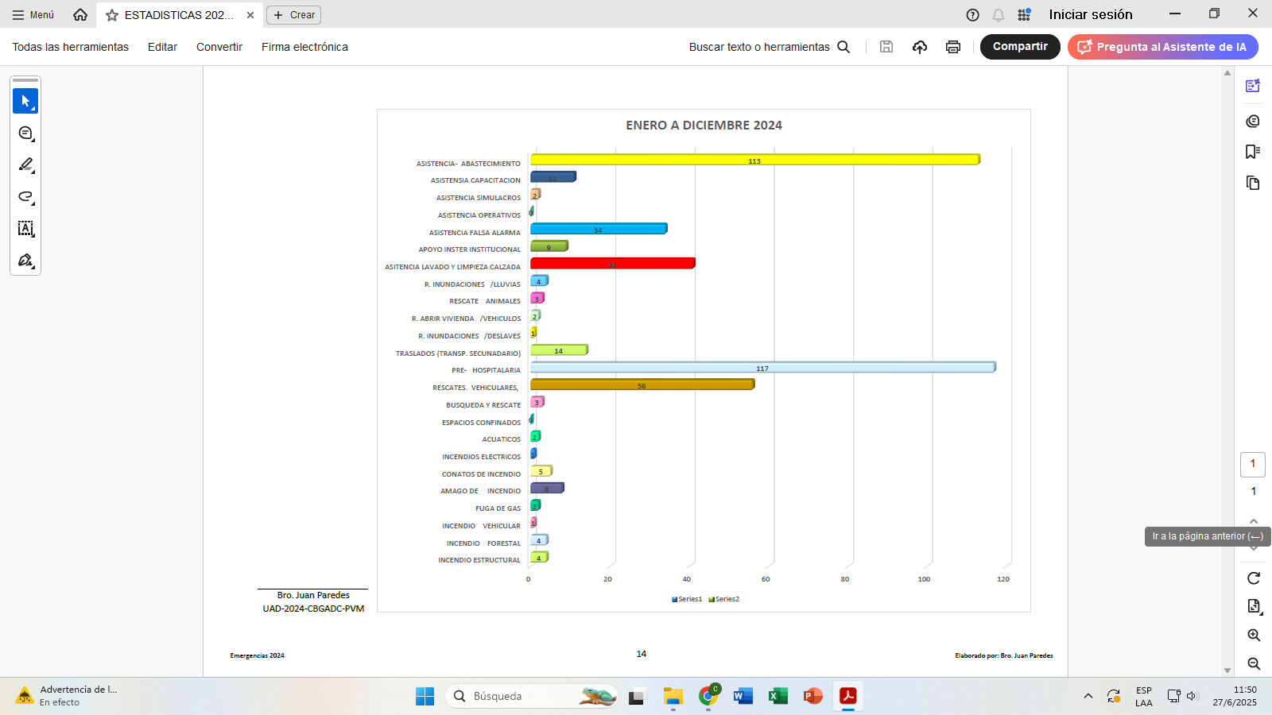
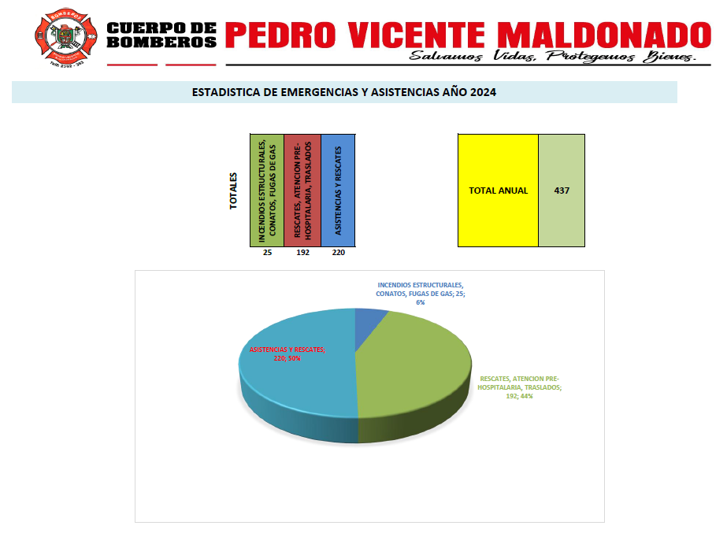
EMERGENCIAS ATENDIDAS 2024

Slide 9
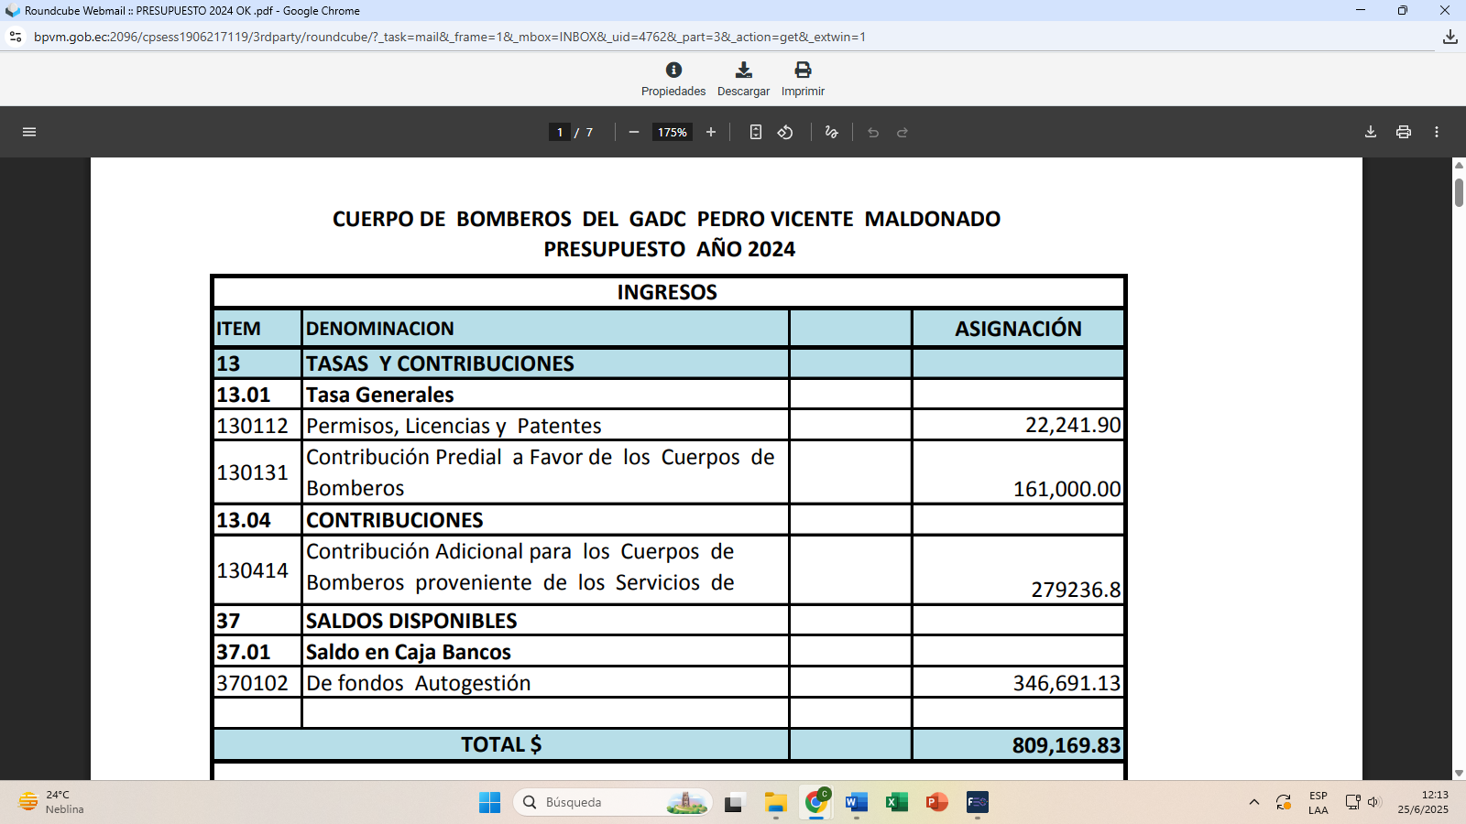
                PREGUNTAS REALIZADAS POR LA CIUDADANIA
I. Sra. Diana Carolina Chuquin, usuaria de la institución, realiza, las siguientes preguntas:
1. ¿Cuál es el presupuesto anual 2024?

Slide 10
2. ¿Cuáles son los trabajos realizados en el año 2024?
Respuesta:
Durante el año 2024, se realizaron varias actividades teniendo en cuenta las siguientes:
- Capacitaciones sobre Rescate y Evacuación,
- Primeros Auxilios Básicos,
- Uso y manejo del extintor Portátil,
- Prevención de Incendios,
- Uso y Manejo correcto del Gas Licuado de Petróleo,
- Como actuar en desastres naturales.
Esta capacitación fue impartida a nivel cantonal a un total de 116 personas tanto a nivel de la cabecera cantonal como en los recintos.
Se doto de agua potable a los Barrios Divina Misericordia, San Juan III, Recinto Simón Bolívar km 122, escuelas y colegios de la cabecera cantonal.
Se atendieron 212 emergencias de diferentes tipos como conatos de incendios, incendios estructurales, rescate de animales silvestres, apoyo con taquero a barrios altos de la ciudad, se apoyó con una autobomba en los Incendios Forestales en la ciudad de Quito.

Slide 11
3. ¿Cuántas emergencias y que tipo fueron realizadas en el año 2024?
Respuesta:
Durante el año 2024 se atendieron las siguientes emergencias:

Slide 12
4. ¿Con cuánto de personal cuenta el Cuerpo de Bomberos?
Respuesta:
Al momento el Cuerpo de Bomberos cuenta con 11 personas de planta, también se cuenta con personal con contratos civiles profesionales en un total de 2 personas.
Somos 3 del área administrativa, 8 del área operativa.

Slide 13
5. ¿Cuál es el proceso a seguir para la emisión de permisos de funcionamiento?
Para la emisión de los permisos de funcionamiento el proceso a seguir son las siguientes, dependiendo siempre del tipo de giro comercial con que cada usuario cuenta, es así que en caso de locales comerciales deben realizar el siguiente proceso:
El usuario deberá llegar a Tesorería donde debe adquirir una solicitud de inspección,
El inspector designado realiza la inspección correspondiente, en caso de ser aprobada, el usuario debe acercarse a Tesorería para retirar el permiso correspondiente, en caso de ser negativa la inspección, el usuario deberá completar lo solicitado por el inspector y debe realizarse de nuevo la inspección, y se aprueba, para ello deberán adjuntar lo siguiente: si es renovación, copia de cedula y votación actualizada, copia del permiso de funcionamiento de Bomberos del año anterior, copia de impuesto predial del año vigente, copia del RUC o RISE, y en caso de locales grandes, una copia del Plan de Contingencia.
Se emite el permiso de funcionamiento que rige por todo el ejercicio fiscal vigente,
Se extiende el correspondiente recibo.
Los permisos de funcionamiento de Fabricas, industrias, y otros especiales, tienen el mismo tratamiento de lo antes señalado.
Para casos como Visto Bueno de Planos Arquitectónico, igualmente el usuario debe de adquirir una solicitud de Visto Bueno de Planos, debe adjuntar los planos arquitectónicos completos para ser sellados, se emite el Permiso de Construcción, y el correspondiente recibo. Como requisitos debe de traer copia de cedula del propietario de la construcción.

Slide 14
PREGUNTAS DE LA CIUDADANIA 2024
II. Sra. Sonia Bedón, representante del Barrio San Juan III, realiza las siguientes preguntas:
1. ¿Cuáles fueron los ingresos de la institución e inversión en obras o actividades realizadas durante el año 2024?
En el año 2024 los ingresos reales que se percibió a nombre del Cuerpo de Bomberos fueron las siguientes:
- Por permiso de Funcionamiento de todo tipo el valor de $20924,67
- Por la contribución de los usuarios quienes tenemos medidor, valor cobrado por parte de la Empresa Eléctrica Quito S.A, el valor de $210695,85
- Por la contribución del 0,15x1000 por parte de los propietarios de los predios urbanos y rurales, el valor de $115619,40
Dando un total recaudado de $ 347239.92
De los cuales se ha hecho el gasto de $207340,53
Es importante mencionar que desde años anteriores se mantiene unos saldos considerados como Fondos de Autogestión que suman un valor aproximado de $468044,96, la cual está destinada para la realización de proyectos de inversión.
En el año 2024, se ha realizado varias actividades en bien de la ciudadanía tales como:
- Curso Vacacional de Bomberos Junior en Célica,
- Taller de Uso y manejo de Extintores portátiles a empresas, instituciones públicas, y otros.
- Taller de como actuar ante eventos adversos en escuelas, colegios.
- Dotación de agua a escuelas, colegios, barrios altos de la cabecera cantonal, a organizaciones locales, entre otros.

Slide 15
2. ¿Cuáles han sido los alcances con la comunidad en aspectos de prevención de riesgos?
Respuesta:
En el área de prevención de riesgos se ha realizado varias capacitaciones en los siguientes temas:
- Rescate y evacuación,
- Primeros Auxilios Básicos,
- Uso y manejo de extintores Portátiles,
- Prevención de incendios,
- Uso y Manejo correcto del GLP,
- Como actuar en desastres naturales.
- Entre otros

Slide 16
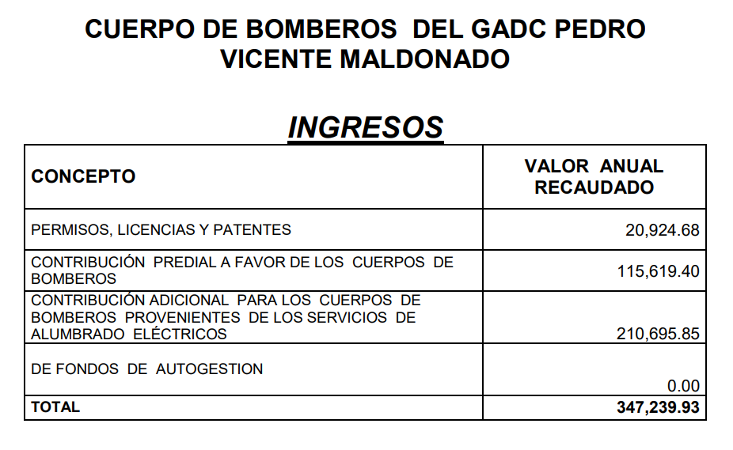
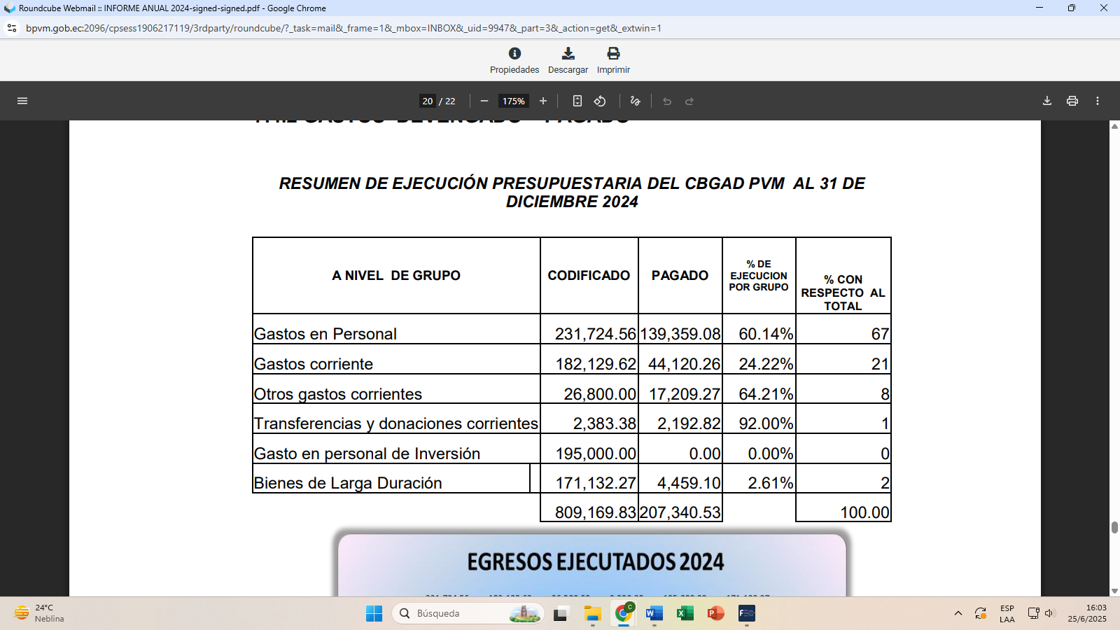
PREGUNTAS DE LA CIUDADANIA POR REDES SOCIALES
I. Srta. Leoncita Armijo, realiza la siguiente pregunta:
¿Qué ingresos y gastos fueron realizados en el 2024?
Respuesta

Slide 17
II. Sr. Guillermo Escudero, realiza la siguiente pregunta:
¿Cuántos carros, fueron entregados hasta el 2024?
Respuesta
En lo concerniente a la consulta, desde el año 2005 hasta la presente fecha han llegado al Cuerpo de Bomberos un total de 9 vehículos, las cuales son las siguientes:
- 1 Camioneta Dmax 2.5L, CS, 4x2, como Unidad de Rescate 1
- 1 Camioneta Dmax 3.0L, CS, 4x4, como Unidad de Rescate 2
- 1 Camioneta Chevrolet Luv 3.5L, como Unidad de Rescate 3 (Donada por el CBDMQ)
- 1 Camioneta Dmax 3.0L, 4x4, como Unidad de Rescate 4
- 1 Camión Chevrolet NPR, como Autobomba MB1
- 1 Camión Chevrolet NQR, como tanquero T1
- 1 Camión Chevrolet FRR, como Autobomba MB2
- 1 Motocicleta Suzuki GN 125, como M1
- 1 Motocicleta Kawasaki KL650, como M2 (Donada por CBDMQ)
.

Slide 18
SUGERENCIAS DE LA CIUDADANIA 2024
|
1. Mayor vinculación con las instituciones educativas para evitar o prevenir mediante la educación, en caso de darse eventos adversos de todo tipo, considerar los mas prioritarios en el sector,
2. Mejorar el equipo, así como la capacitación constante del personal y de la ciudadanía para la prevención de incendios y mejor actuación ante sucesos en caso de que se dé.

Slide 19
Muchas gracias…

Slide 20
CIUDADANAS Y CIUDADANOS.
Se abre el tiempo para sugerencias, comentarios, las mismas que serán adjuntadas en el Plan de Trabajo para ser implementado y ejecutado en el presente periodo fiscal.

